Slide 1
МУЗЫКОТЕРАПИЯ, КАК СРЕДСТВО КОРРЕКЦИИ ЭМОЦИОНАЛЬНО-ВОЛЕВЫХ НАРУШЕНИЙ У ДЕТЕЙ С ОВЗ
Муниципальное дошкольное образовательное автономное учреждение «Детский сад № 99 комбинированного вида «Домовенок» г. Орска».

Slide 2
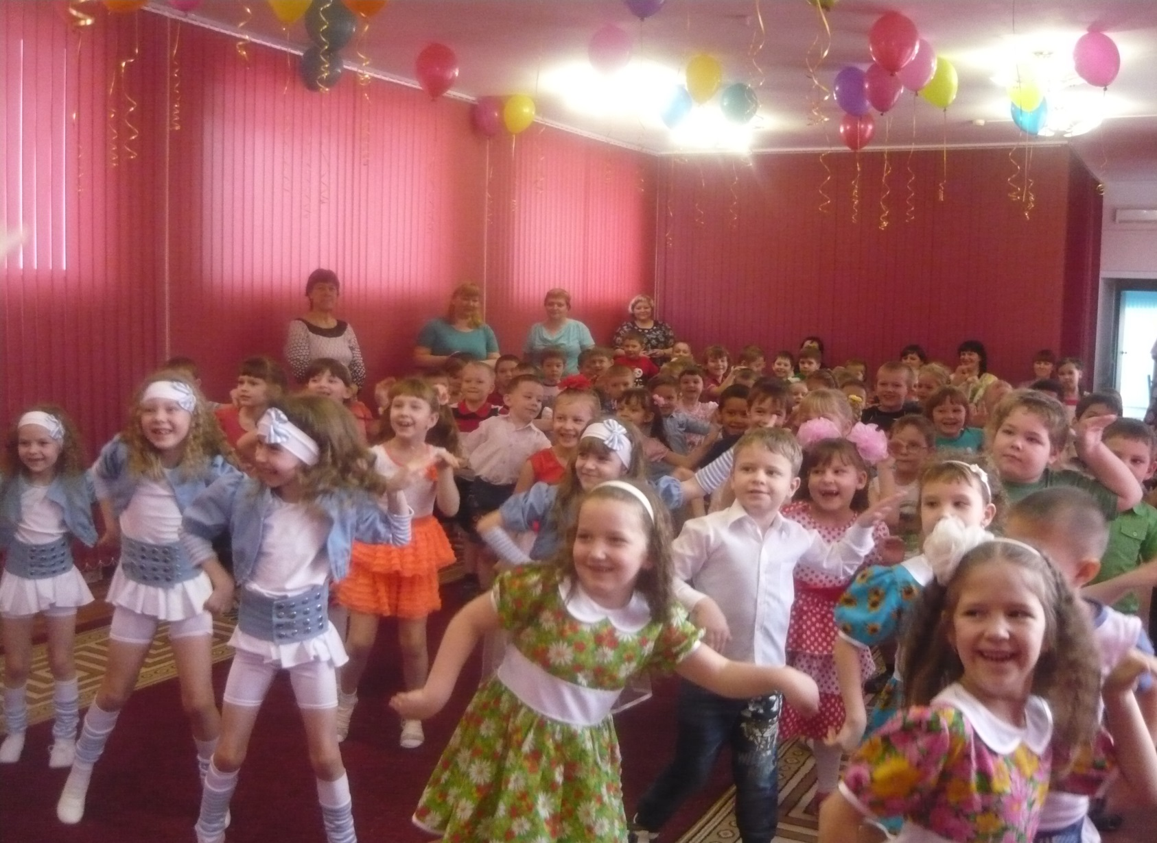
Муниципальное дошкольное образовательное автономное учреждение «Детский сад № 99 комбинированного вида «Домовенок» г. Орска».

Slide 3
АКТУАЛЬНОСТЬ
Специалисты с тревогой отмечают увеличение количества детей с эмоционально-волевыми расстройствами, которые, в дальнейшем, переходят в серьёзные проблемы в виде нарушения социального функционирования, проявляющиеся в первую очередь на микросоциальном уровне, в рамках ближайшего окружения: в семье, в школе, коллективе сверстников: низкая социальная адаптация, склонность к асоциальному поведению, затруднения в обучении в школе.
Именно поэтому, психокоррекция и развитие эмоционально-волевой сферы являются значимыми направлениям в работе с детьми с ограниченными возможностями здоровья.

Slide 4
ПРИЗНАКИ
чрезмерная агрессивность или пассивность
плаксивость
«застревание» на определённой эмоции
нарушение социального взаимодействия
снижение целеустремлённости
неадекватность самооценки
недостаточное развитие самостоятельности
Основной чертой правильного эмоционально-волевого развития является возрастающее умение контролировать проявление своих эмоций

Slide 5

Эмоционально-волевые расстройства и их основные внешние проявления
Агрессивность
Эмоциональная напряженность
Быстрое психическое утомление
Отсутствие эмпатии
Повышенная тревожность
Неготовность и нежелание преодолевать трудности
Быстрое психическое утомление
Низкая мотивация к успеху
Повышенная тревожность
Выраженное недоверие к окружающим
Избегание близких контактов с окружающими людьми
Чрезмерная импульсивность ребенка

Slide 6
Диагностика нарушений
Проективные методики нарушений
Цветовой тест Люшера
Шкал тревожности Бэка
Опросник «Самочувствие,активность, настроение»(САН)
Диагностика эмоциональной сферы дошкольник (Л.П.Стрелкова)
Методика «Волшебная страна чувств»
(Авторская - Т. Грабенко, Т. Зинкевич-Евстигнеева, Д. Фролов)
Тест тревожности Р. Тэммл, М. Дорки, В. Амен
Методика «Выбери нужное лицо»
Методика «Лесенка»
Методика «Два дома»
Методика «Несуществующее животное»
Методика «Кактус»
Методика «Паровозик» (Велиева С.В.)
Рисунок семьи
Методика СОМОР (Исследование субъективной оценки межличностных отношений ребенка)
Методика «Эмоциональные лица» (Н. Я. Семаго)

Slide 7
Психокоррекция эмоциональных нарушений включает в себя 2 основных подхода
Психодинамический подход
Игровая терапия
Поведенческий подход
Поведенческие методы
Психорегулирующие методы
Сказкотерапия
Музыкотерапия
Арттерапия

Slide 8
Музыкотерапия
метод психотерапии, основанный на эмоциональном восприятии музыки
Первая вариант применения метода музыкотерапии очень эффективен, т.к. как его можно использовать в течении всего времени пребывания ребёнка в учреждении (не перегружая его), самостоятельно воспитателю, педагогу или совместно с узкими специалистами:

Slide 9
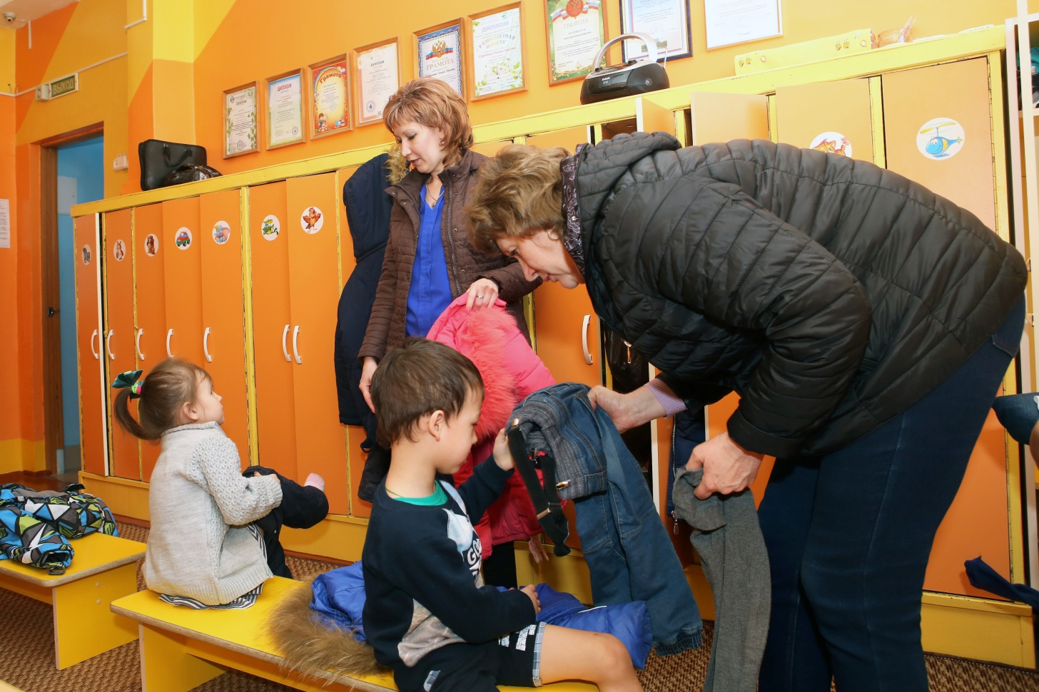
Утренний прием детей

Slide 10
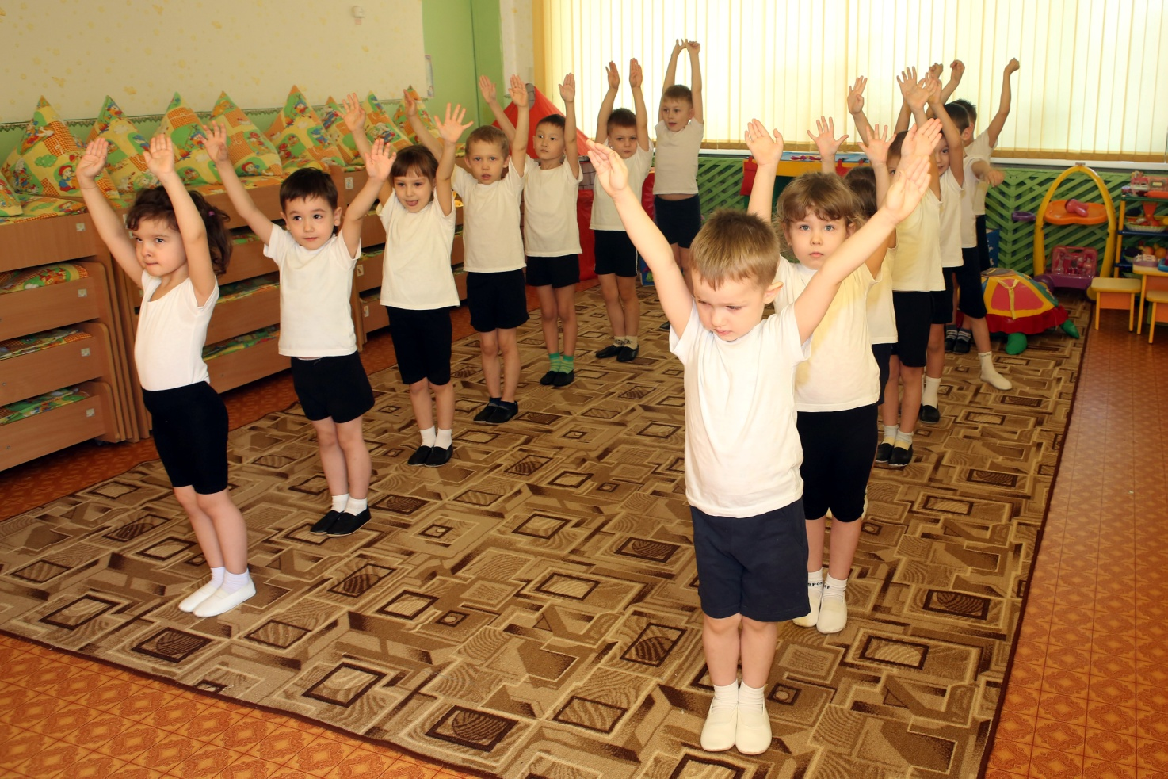
Утренняя зарядка

Slide 11
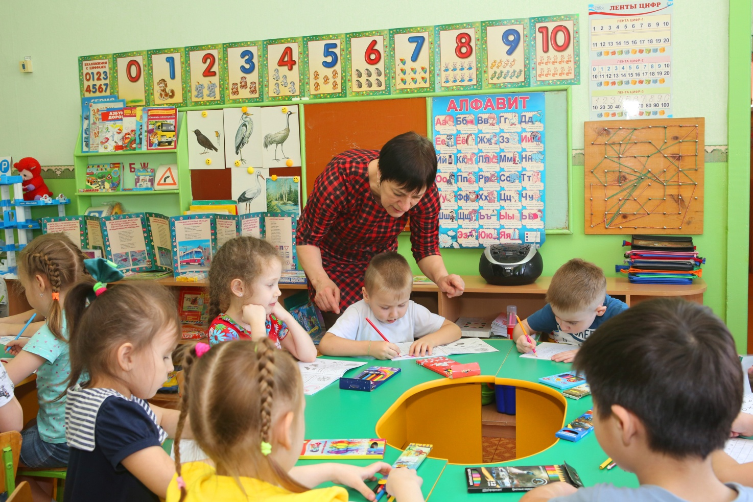
При организации ОД

Slide 12
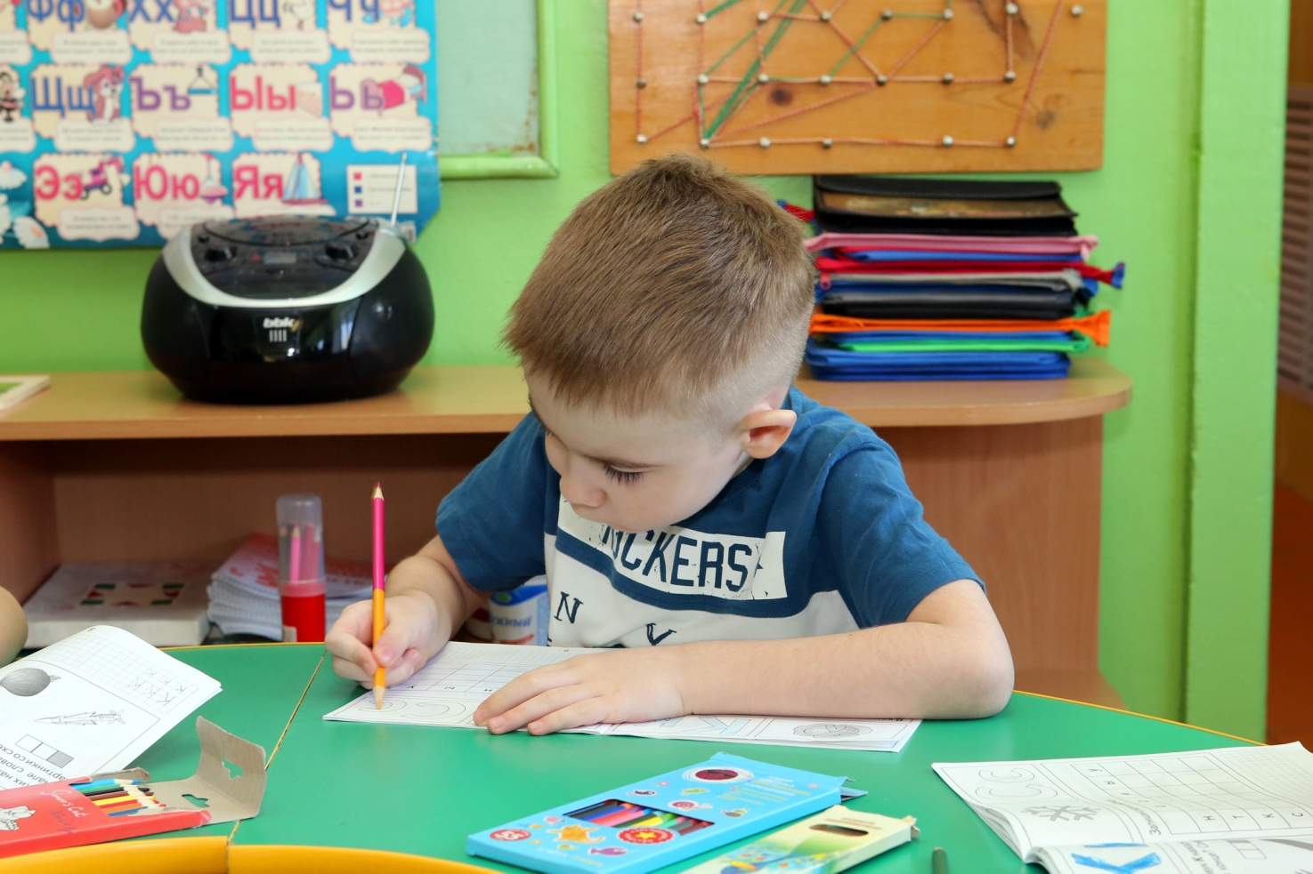

Slide 13
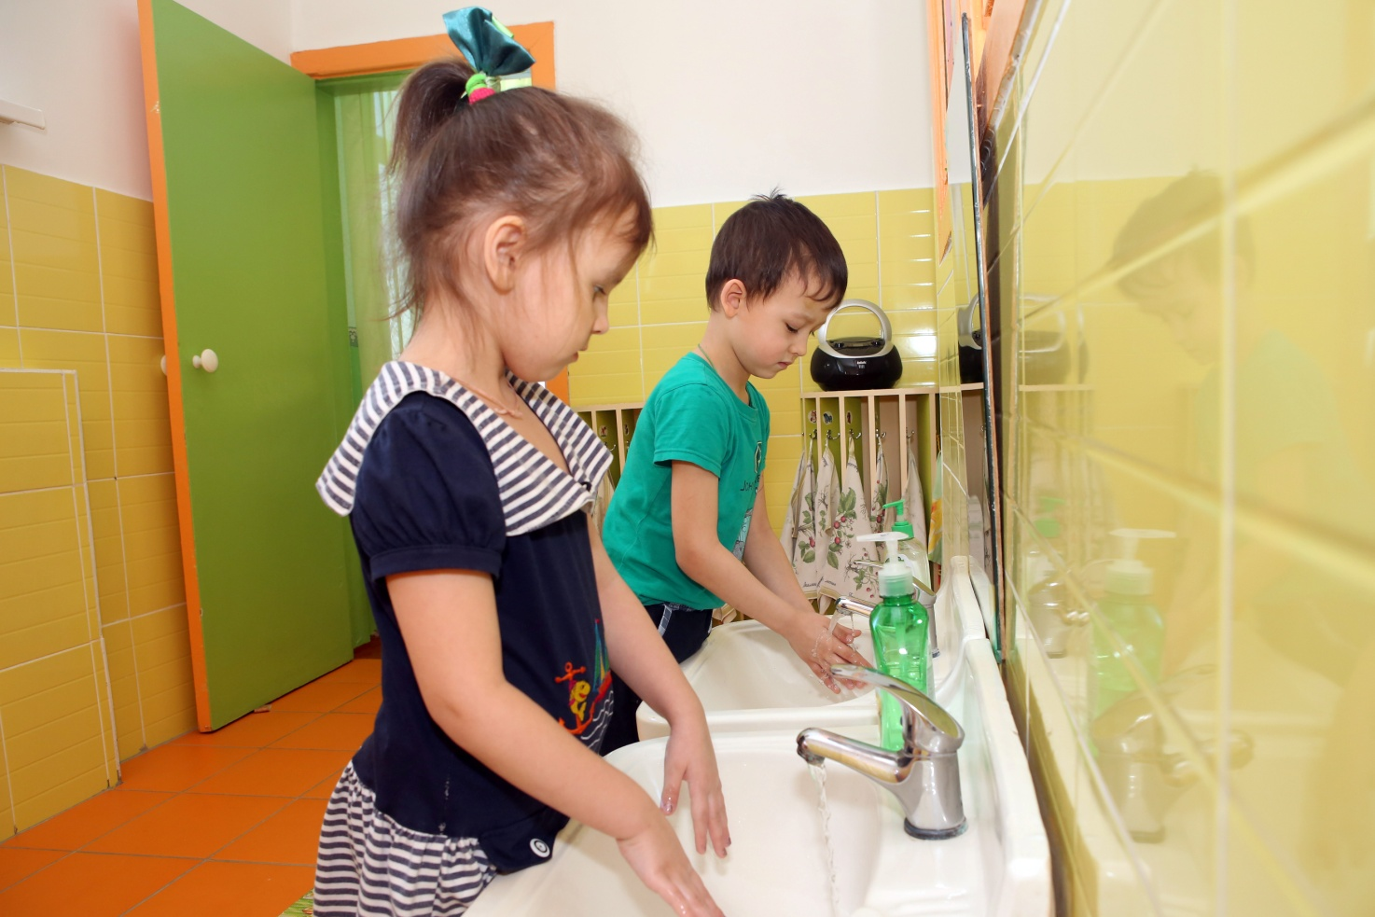
При мытье рук

Slide 14
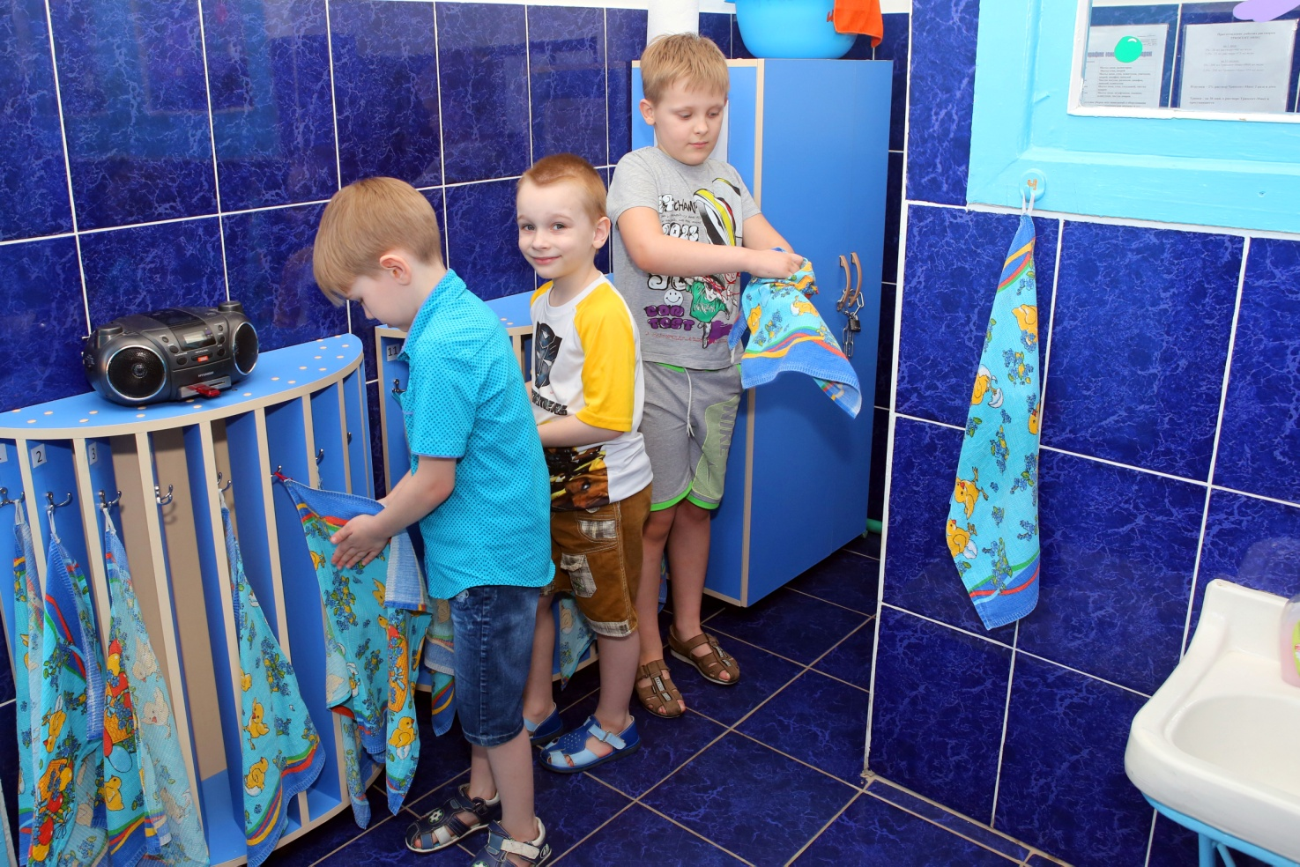

Slide 15
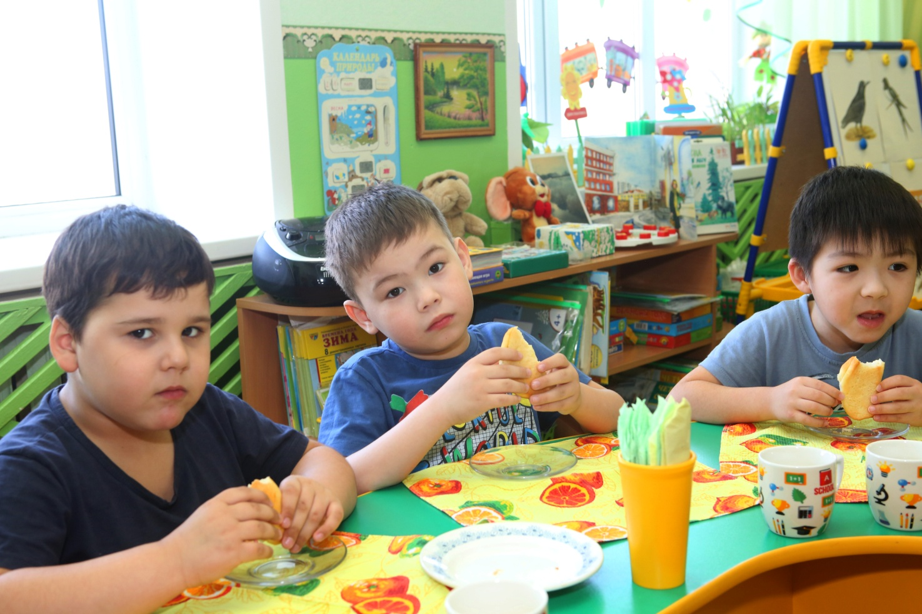
При приеме пищи

Slide 16
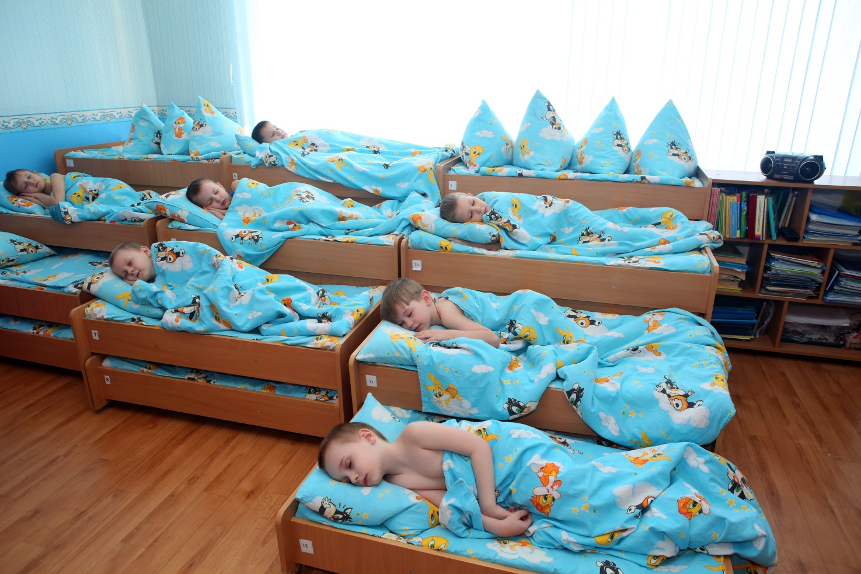
Организация дневного сна

Slide 17
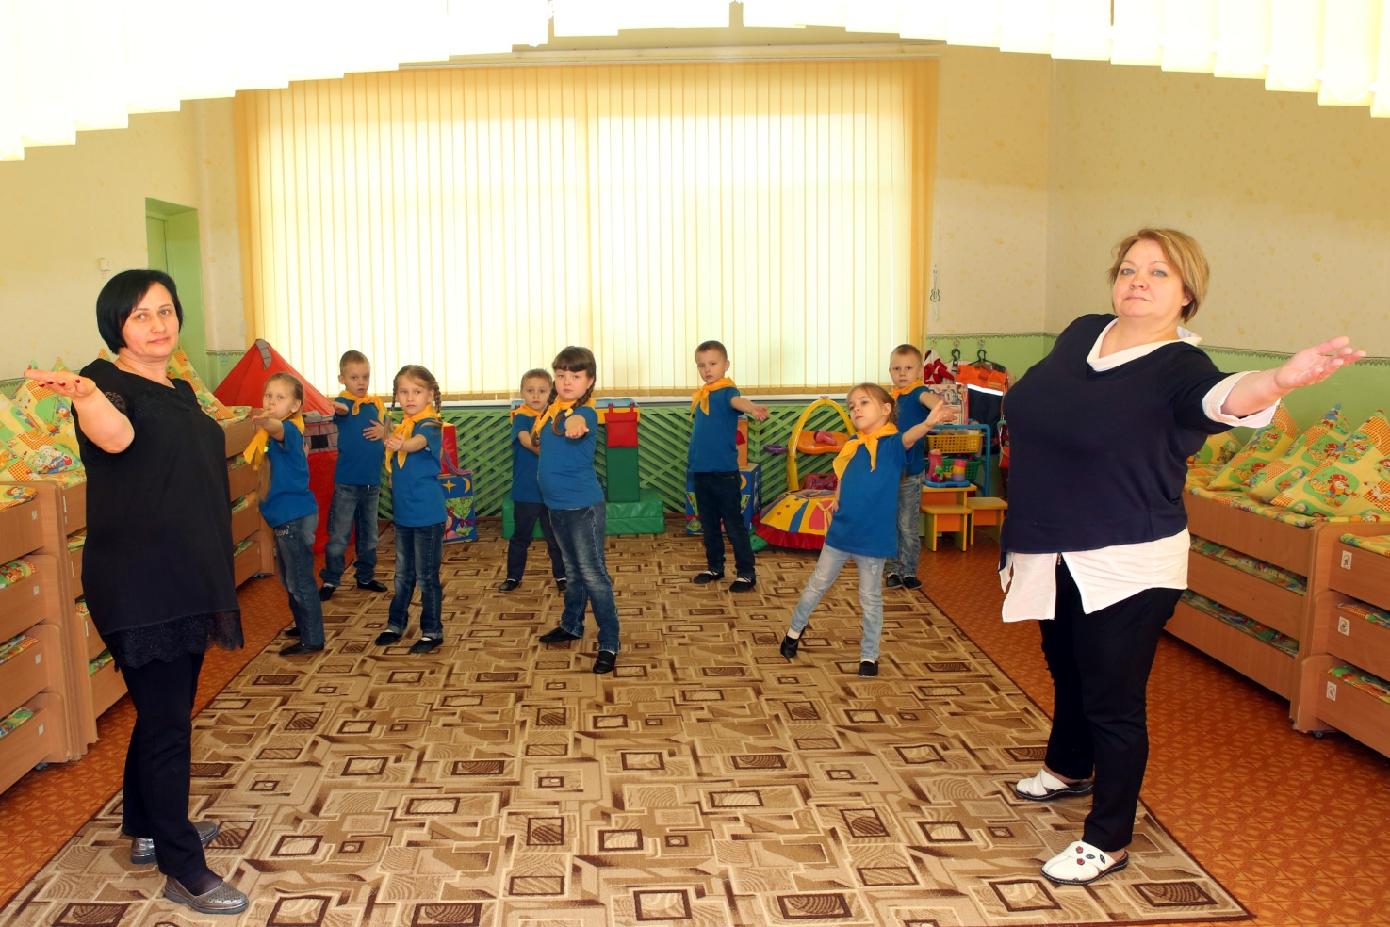
При организации совместной деятельности детей и педагога

Slide 18
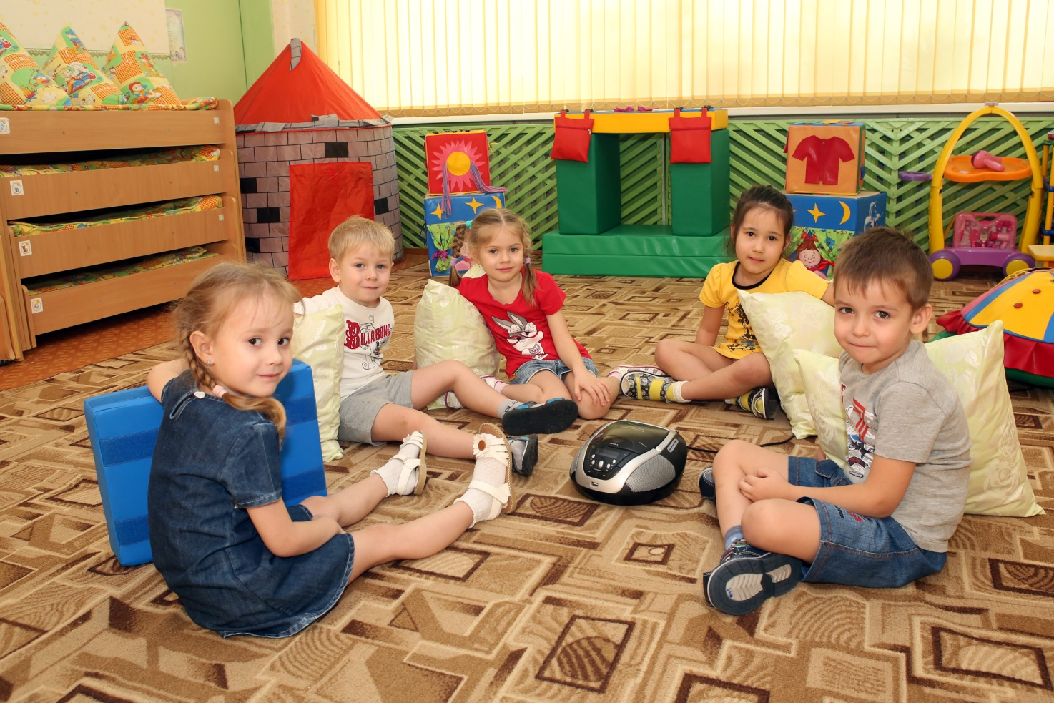
В вечернее время

Slide 19
2 вариант формирование коррекционных групп
Состав коррекционной группы – 6-8 человек (1-2 ребенка без особенностей поведения).
Программа занятий рассчитана на 60 зянятий с октября по апрель (2 раза в неделю).
В коррекционной группе работают: педагог-психолог, учитель-логопед, преподаватель ИЗО, инструктор по ФИЗО, музыкальный руководитель.

Slide 20
ПОВЕДЕНЧЕСКИЕ РЕАКЦИИ ДО КОРРЕКЦИОННОЙ РАБОТЫ
НЕКОНТРОЛИРУЕМАЯ ДВИГАТЕЛЬНАЯ АКТИВНОСТЬ
БЕСПОКОЙНЫЕ ДВИЖЕНИЯ РУКАМИ И НОГАМИ
СНИЖЕНИЕ ФУНКЦИИ ВНИМАНИЯ
НЕУМЕНИЕ СЛУШАТЬ И СЛЫШАТЬ
ЭМОЦИОНАЛЬНЫЙ ДИСКОМФОРТ
ОТСУТСТВИЕ ДРУЖЕЛЮБИЯ, ДОБРОЖЕЛАТЕЛЬНОСТИ, ЭМПАТИИ
СНИЖЕНИЕ РАБОТОСПОСОБНОСТИ НА ЗАНЯТИИ

Slide 21
ПОВЕДЕНЧЕСКИЕ РЕАКЦИИ ПОСЛЕ КОРРЕКЦИОННОЙ РАБОТЫ
СНИЖЕНИЕ МЫШЕЧНОГО ТОНУСА
УЛУЧШЕНИЕ СНА
УЛУЧШЕНИЕ КООРДИНАЦИИ ДВИЖЕНИЙ
УЛУЧШЕНИЕ МЕЛКОЙ И ОБЩЕЙ МОТОРИКИ
УЛУЧШЕНИЕ ПРОСТРАНСТВЕННОЙ ОРИЕНТАЦИИ
ДИНАМИКА В ПОВЕДЕНЧЕСКИХ РЕАКЦИЯХ
УМЕНИЕ ИГРАТЬ В КОМАНДЕ И ПРИНИМАТЬ ПРАВИЛА ИГРЫ

Slide 22
Преимущество методики
Карла Орфа:
музыкальный материал, можно легко изменить в соответствии с поведенческими особенностями гиперактивных детей
методика легко сочетается с другими музыкальными методиками и педагогическими методиками;
учитывает индивидуальные особенности ребенка и позволяет эффективно взаимодействовать детям с различными поведенческими реакциями, навыками, способностями и потребностями;
создается атмосфера игрового общения, где каждый ребенок наравне со взрослым может проявить свою индивидуальность.

Slide 23
Эвритмия
Искусство движения, основанное на закономерностях речи и музыки. Способ выражения музыкального движения в пространстве

Slide 24
Задачи педагогической эвритмии:
развитие эмоциональной сферы и нравственно-коммуникативных качеств;
укрепление жизненных сил;
развитие ловкости;
формирование концентрации внимания;
формирование мелкой моторики;
формирование координации движения;
развитие речи;
развитие мышления.

Slide 25
Этапы педагогической эвритмии:
Создание доверительной атмосферы и успокоение.
Музыкально-ритмический круг.
Завершение занятия.

Slide 26

Блок формирования крупной моторики
Ритмические игры
Блок развития мелкой моторики
Пространственная ориентация
Социальные игры
Народные игры
Ипровизационные двигательные композиции с музыкальным сопровождением

Slide 27
Технология «Хор рук»
Использование данной технологии направлено на формирование:
координационной свободы движения,
чувства ритма,
внимания,
ансамблевой слаженности,
способности к двигательной импровизации.

Slide 28
Технология «Хор рук»
ОСОБЕННОСТИ ТЕХНОЛОГИИ
применение в самых разных ситуациях
простота использования
использование эстетического комплекса художественного погружения
возможность использования разнообразного музыкального материала

Slide 29
Технология
Анимационные танцы
ФУНКЦИИ
восстановление физических и эмоциональных сил
релаксация
эмоциональная разрядка
снижение умственной перегрузки

Slide 30
Технология
Анимационные танцы
Подготовка анимационных танцев
подбор музыки
подбор движений
возможность использования данной технологии без предварительной подготовки

Slide 31
МУЗЫКОТЕРАПИЯ
универсальна
мобильна
эффективна
возможность использования в любом возрасте

Slide 32

Спасибо за внимание
и успехов в работе!

